Slide 1
UML及形式化建模
Unified Modeling Language
Lecture_01-03工具
主讲: 姜宁康 博士
日期: 2011/2/19

Slide 2
一学汉语十年的老外参加汉语考试， 试题为：解释下文中每个“意思”的意思（题目：阿呆给领导送红包）
  领导：你这什么意思？
  呆： 没什么意思，意思意思。
  领导：你这就不够意思了。
  呆： 小意思小意思。
  领导：你这人真有意思。
  呆： 其实也没别的意思。
  领导：那我就不好意思了。
  呆： 是我不好意思。
老外泪流满面，交白卷回国
  ——周立波【一周立波秀】

Slide 3

廉政漫画：礼尚往来

Slide 4

能绘制UML图形的工具主要有
希望同学们掌握一种常用UML工具
  在课程作业、毕业设计论文、实际工作中能画出正确的UML符号
    Enterprise Architecture v12.0
    IBM Rational Rose (IBM Software Architect)
    Trufun UML建模工具
      http://www.trufun.net/www1/Ch/Main.asp 比较好的中文UML建模工具
    PowerDesigner
    MS Visio
    ArgoUML
    StarUML
    MetaMill
UML Lecture_01, Author: NK Jiang

Slide 5
3 Enterprise Architect v12.0
Sparx Systems
  是澳大利亚的一家软件公司，是全球范围内以统一建模语言（UML）及相关标准为基础的创新解决方案的主要提供者之一。
  它的客户遍及航天，汽车制造，金融，国防，政府和通讯等诸多领域，
  也是对象管理组织(OMG)的杰出贡献成员。
  http://www.sparxsystems.cn/
  请同学们自学如何操作 EA！
  For designing and constructing software systems,
  For business process modeling,
  and for generalized modeling purposes such as visualizing existing systems and processes.
UML Lecture_01, Author: NK Jiang

Slide 6
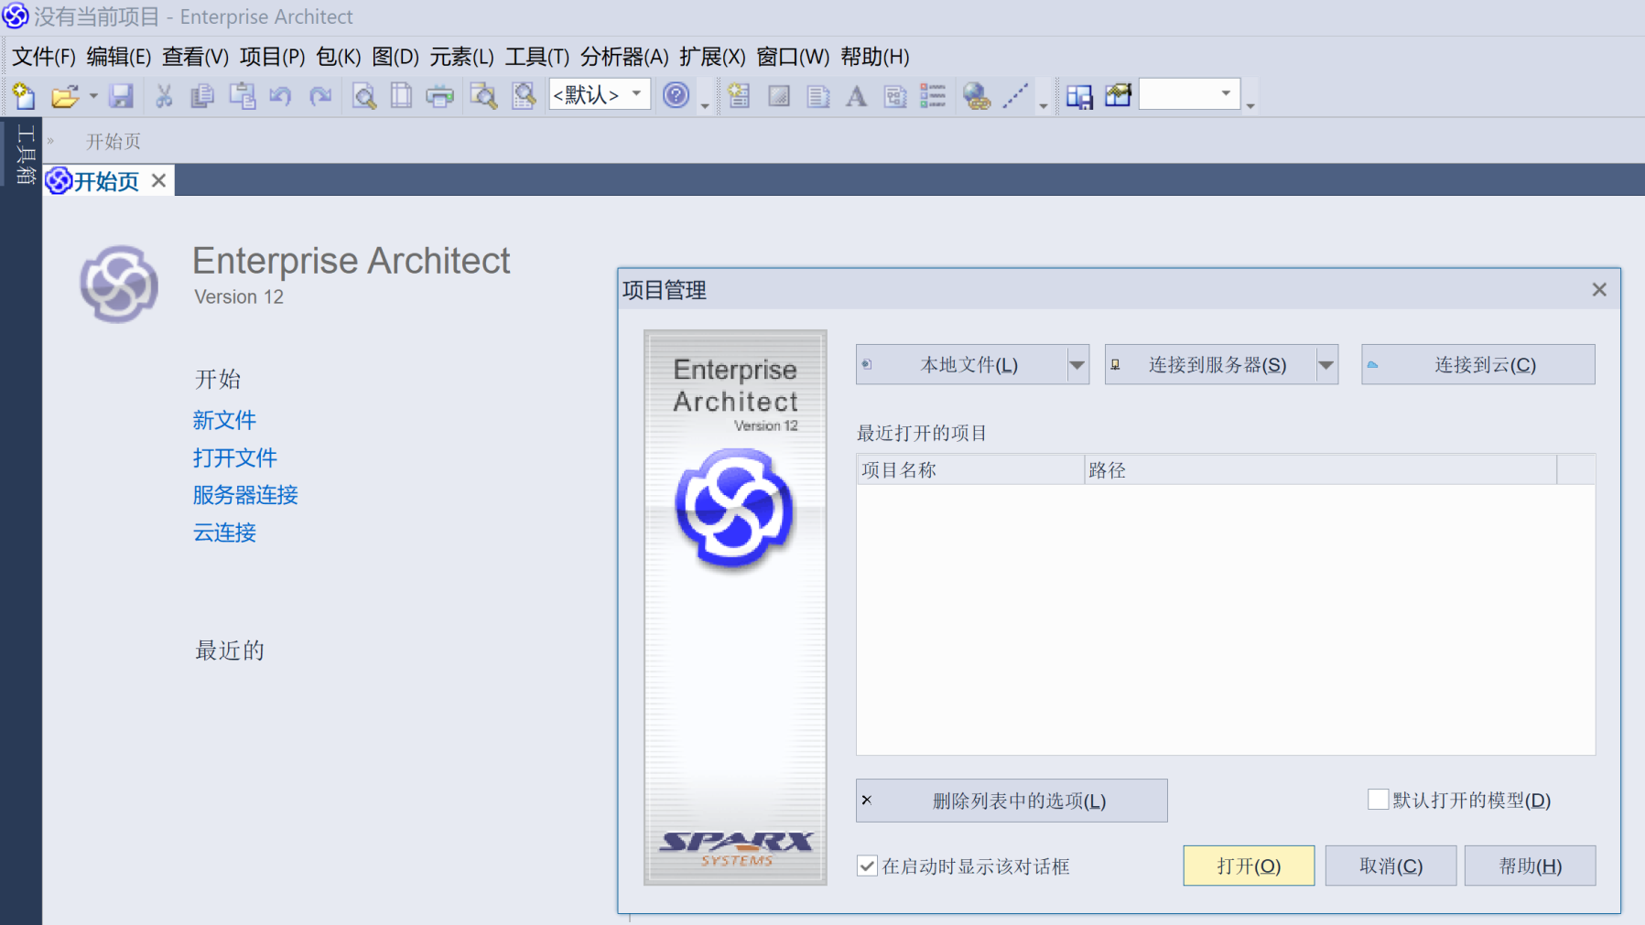
EA 12.0
创建新文件
  点击 “新文件”，给出文件名及所在路径
UML Lecture_01, Author: NK Jiang

Slide 7
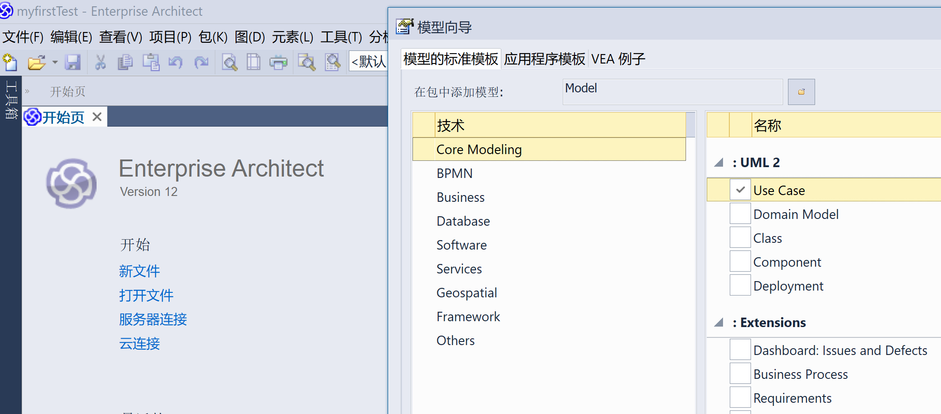
选择“模型的标准模板”
  技术“Core Modeling”，名称：UML2 – “Use case”
    或者名称： “UML2”--- Class
    一般只要选一个UML名称即可
  注意：进入某一模板之后，其余的操作都是类似的
UML Lecture_01, Author: NK Jiang

Slide 8
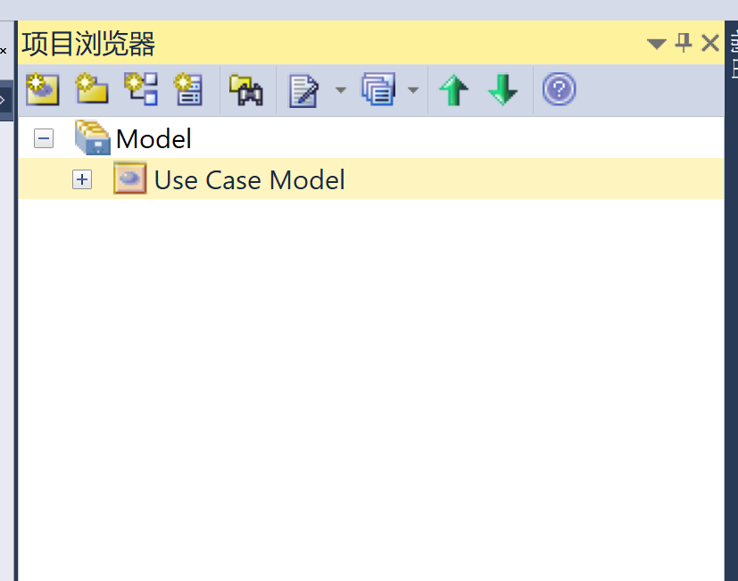
右边出现项目浏览器
  如果没有的话，在主菜单“查看”，下面选择“项目浏览器”
UML Lecture_01, Author: NK Jiang

Slide 9

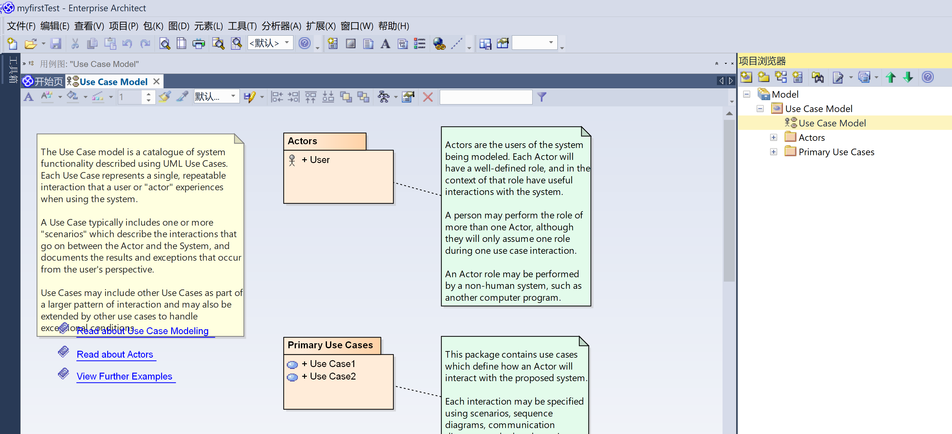
UML Lecture_01, Author: NK Jiang

Slide 10
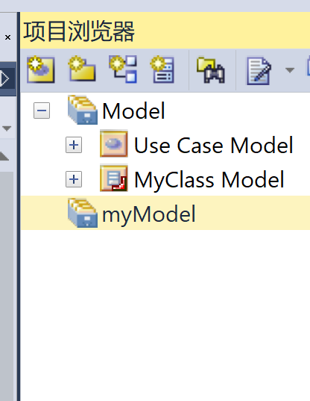
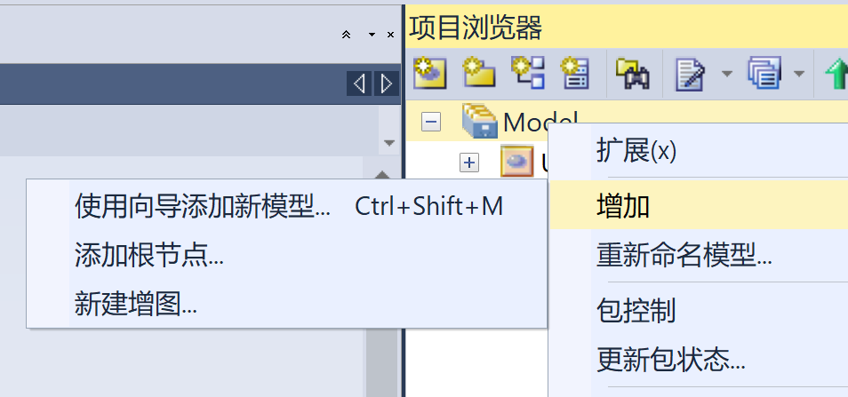
增加根节点
  myModel
增加模型
  MyClassModel
操作：
  鼠标点中“Model”，
  按右键
  选择“增加”
UML Lecture_01, Author: NK Jiang

Slide 11
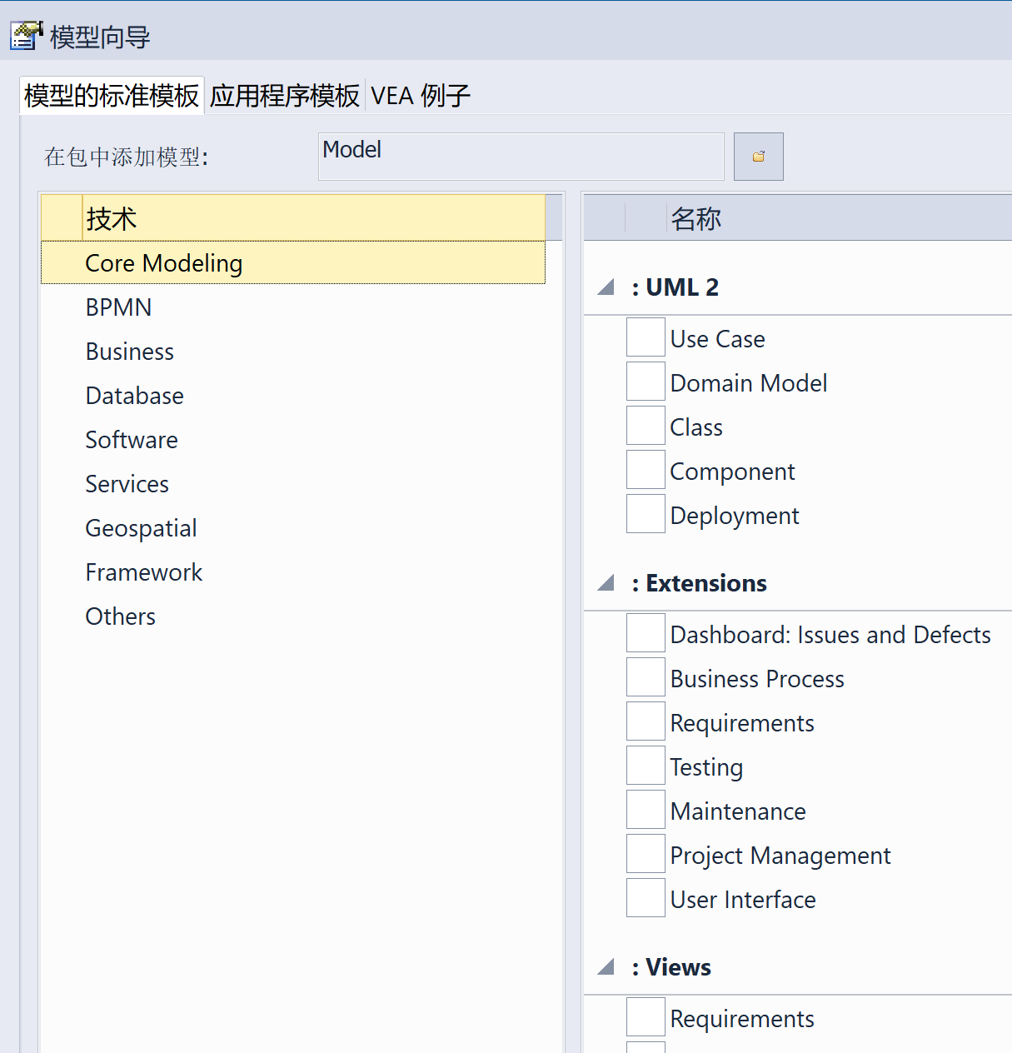
增加模型
  与创建新文件时的选择是一样的
UML Lecture_01, Author: NK Jiang

Slide 12
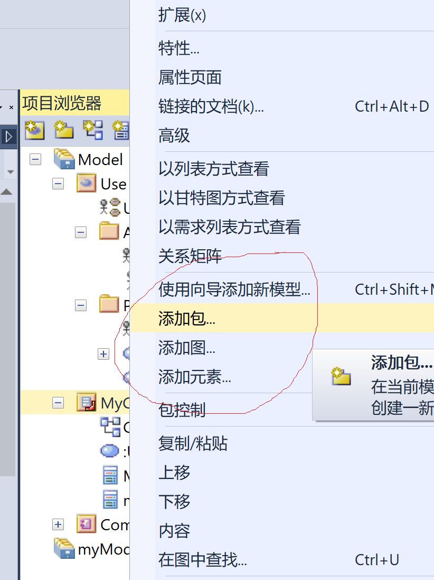
为模型添加元素
1. 从“工具箱”拖拽相应地图标，到绘图区
2. 从“项目浏览器”对应的模型，按右键，添加所需要的模型元素
常用：“特性”：给模型元素命名
  在绘图区，双击建模元素
  在绘图区，点击建模元素，按右键
请同学们自己熟悉
UML Lecture_01, Author: NK Jiang

Slide 13
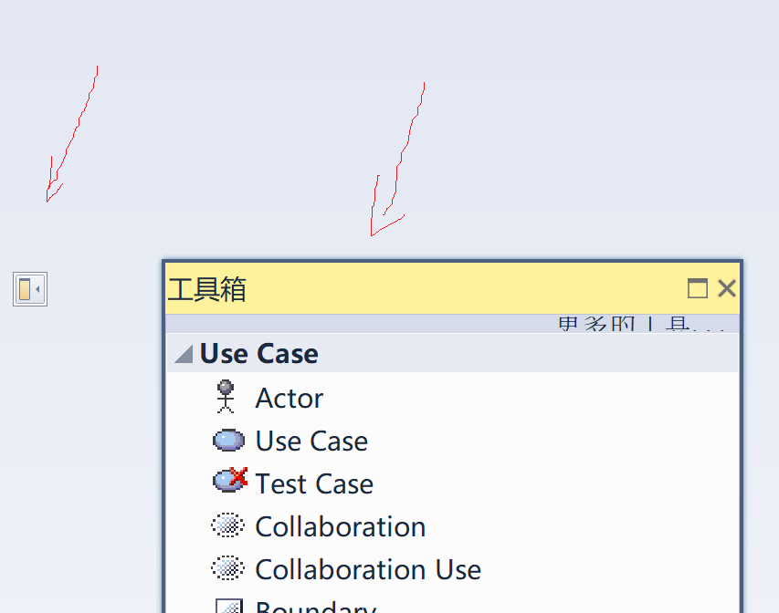
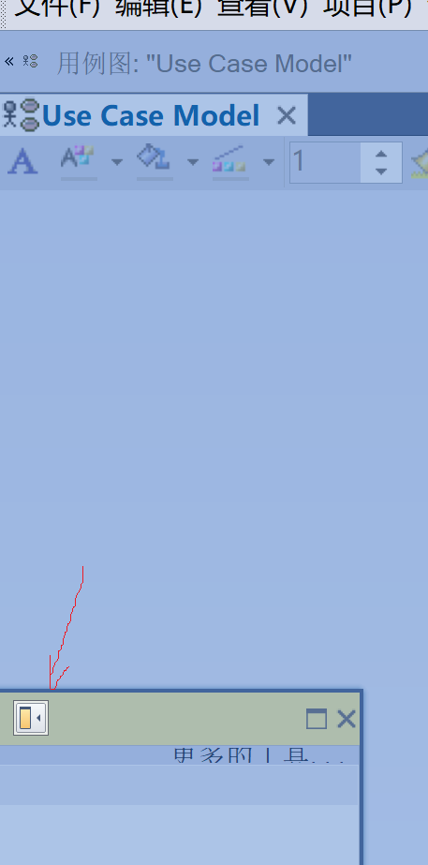
小技巧：把一个小窗口 停靠到某一个位置
选择小窗口，拖到 目标位置的中部 的 一个停靠图标
  必须是鼠标的指示点 进入 图标范围
区域变成蓝色
松开鼠标，小窗口正确停靠了
UML Lecture_01, Author: NK Jiang

Slide 14
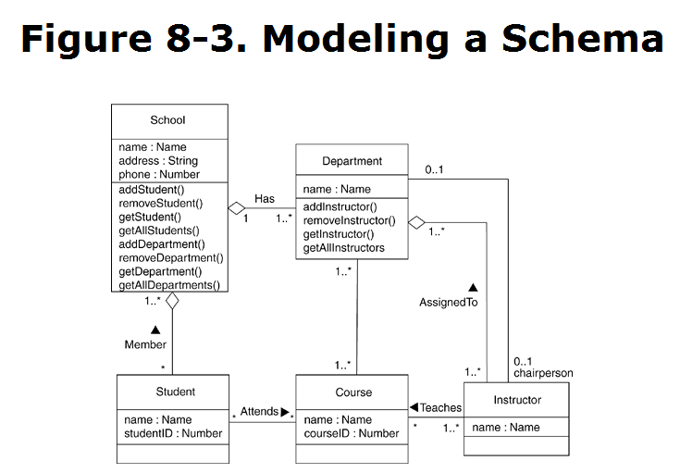
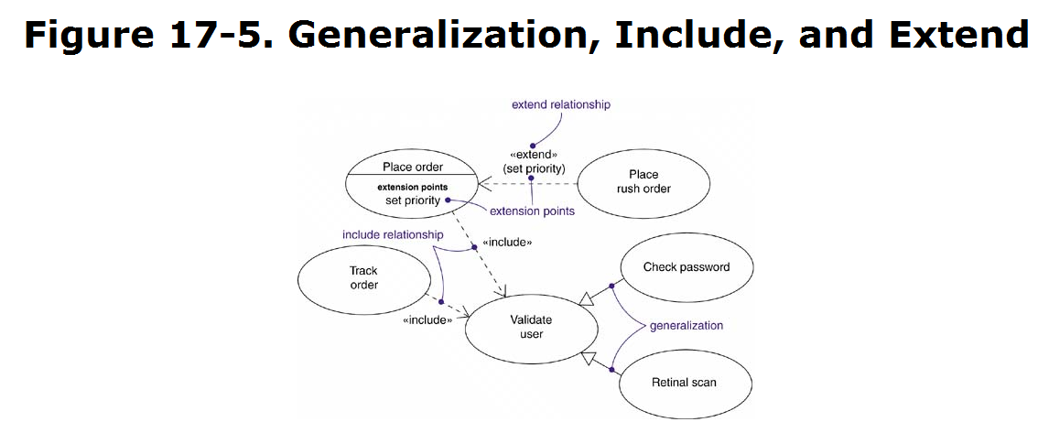
课后作业：画图
  图8-3 是类图，放在类模型
  图17-5，是用例模型
End
UML Lecture_01, Author: NK Jiang

